Slide 1
Tillsammans kan vi skapa god hälsa för fler

Slide 2
Tillsammans kan vi skapa god hälsa för fler
En viktigt förutsättning för att klara framtidens välfärdsutmaningar är att invånarna i Region Örebro har en god hälsa. Det innebär att offentlig sektor behöver arbeta än mer hälsofrämjande och förebyggande, både i egen verksamhet
men också tillsammans med andra aktörer.
Men hur gör man och hur vet man vad som blir bäst? Vad är det som gör att en insats fungerar bra i ett sammanhang men sämre i ett annat? Hur kan vi följa effekter av proaktiv- itet på lång och kort sikt?
Vi vill ingjuta mod och ge inblick i hur man kan navigera i ekosystemet kring folkhälsoutmaningen för att bättre nå verklig förändring.
Detta material, framtaget i samarbete med politiker, tjänste- män och folkhälsoexperter, önskar bidra med ett holistiskt perspektiv på folkhälsa i länet. Det är både praktiskt och teoretiskt, erbjuder fördjupningar och övergripande sam- manfattningar. Det är något att använda i föreläsningar,
att arbeta med i workshops och utveckla tillsammans.
–––––– Övergripande ingång

Slide 3
ALLA barns rätt till goda uppväxtvillkor, utveckling och till bästa möjliga hälsa
–––––– Avsnitt 1

Slide 4
Kostnad för psykisk ohälsa
Andel som oftast mår bra
Liv och hälsa ung 2023, Örebro län
253
89%
Killar
Tjejer
83%
83%
77%
80%
miljarder kronor
67%
66%
58%
2014
2017
2020
2023
–––––– Folkhälsoutmaningar
Den totala kostnaden för psykisk ohälsa för Sverige beräknades 2015 till 21,7 miljarder euro, närmare 5 procent av bruttonationalprodukten (BNP).
På bara nio år har andelen flickor i årskurs, 7, 9 och år 2 i gymnasiet som oftast mår bra minskat med 19 procentandelar.
Källa: Europeiska Unionen (EU) och World Health Organization (WHO)
Notes:
Microsoft Word - samling f tryck (regeringen.se):
Europeiska Unionen (EU) och World Health Organization (WHO) publicerade 2018 en rapport som bl.a. behandlade utvecklingen av antalet personer med psykisk ohälsa i Europa. I denna beräknas den totala kostnaden för Sverige 2015 till 21,7 miljarder euro, närmare 5 procent av bruttonationalprodukten (BNP). Direkta kostnader i hälso- och sjukvårdssystemet beräknades uppgå till 5,7 miljarder euro och direkta kostnader i socialförsäkringssystemet till 7,5 miljarder euro. De indirekta kostnaderna, främst kopplade till arbetsmarknaden, uppgick till 8,5 miljarder euro.49
Health at a Glance: Europe 2018 STATE OF HEALTH IN THE EU CYCLE e7612c76-68c5-43ba-808e-88416c40a702_en (europa.eu)

Slide 5
70
Sverige
miljarder kronor
per år kostar obesitas och dess följdsjukdomar
för Sverige. Det är enorma samhällskostnader som skulle kunna förebyggas.
–––––– Folkhälsoutmaningar

Slide 6
Örebro Län
2
miljarder kronor
–––––– Folkhälsoutmaningar
per år kostar obesitas och dess
följdsjukdomar i Örebro län.

Slide 7
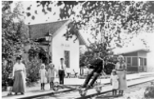
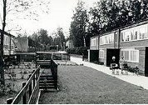
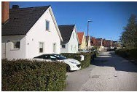
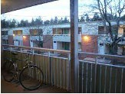
3,5 km
Vivalla
Medellivslängd: 77,5 år
Medianbelopp: 159.000
Eftergymnasial utb: 9,3%
Lillån
Medellivslängd: 90,3 år
Medianbelopp: 310 000
Eftergymnasial utb: 39,3%
–––––– Visualisering av samhällsklyftor
150 meter
Brickeberg
Medellivslängd: 89,5 år
Medianbelopp: 286 000
Eftergymnasial utb: 47,4%
Brickebacken
Medellivslängd: 80,0 år
Medianbelopp: 179 000
Eftergymnasial utb: 17,8%
Notes:
Stora klyftor i samhället får stora konsekvenser!
Genom att visualisera skillnaderna på lokal nivå blir det tydligt hur stora klyftor samhället har där man själv bor. Här handlar det om Lillån och Vivalla och Brickeberg och Brickebacken. Trots den geografiska närheten skiljer det stort på gruppnivå i medelivslängd, inkomst och eftergymnasial utbildning.

Slide 9
Främjande och förebyggande
–––––– Avsnitt 2

Slide 10
Individuellt förebyggande, behandlande, rehabiliterande
Riktar sig individer/grupper
av individer som utvecklat problem eller befinner sig i riskzon
Öka frisk- och skyddsfaktorer
Minska riskfaktorer
Förebygga ohälsa och sociala problem
Åtgärda, behandla och rehabilitera
Selektivt förebyggande
Riktar sig till riskgrupper
Öka frisk- och skyddsfaktorer
Minska riskfaktorer
Förebygga ohälsa och sociala problem
Universellt förebyggande
Riktar sig till alla
Öka frisk- och skyddsfaktorer
Minska riskfaktorer
Förebygga ohälsa och sociala problem
Hälsofrämjande
Riktar sig till alla
Öka frisk- och skyddsfaktorer
Främja hälsa
–––––– Insatsnivåer

Slide 11
Indikerat
Insatser riktas till individer som identifierats med problem eller som befinner sig i riskzon. Öka frisk- och skyddsfaktorer och minska riskfaktorer.
Åtgärdande
Selektivt
Insatser riktade till undergrupper som är särskilt utsatta för en eller flera riskfaktorer. Öka frisk- och skyddsfaktorer och minska riskfaktorer.
Universellt
Insatser som inte tar hänsyn till skillnader mellan grupper utan riktas till alla oavsett grad av risk. Öka frisk- och skyddsfaktorer och minska riskfaktorer.
Universellt
Insatser för att främja hälsa. Öka frisk- och skyddsfaktorer.
Förebyggande
Förebyggande Hälsofrämjande
–––––– Indikerat, selektivt & universiellt

Slide 12
ANDT–problematik och beroende
Kriminalitet
Psykisk ohälsa
Goda och jämlika
uppväxt- villkor
Åtgärdande
Fysisk ohälsa
Våld
Selektivt förebyggande
–––––– Preventionstjärnan
Universellt förebyggande
Hälsofrämjande
Långvarig arbets- och sysslolöshet
Utanförskap
Notes:
Beslut du tar bör stötta de universella skyddsfaktorerna
Eftersom många problem har samma bakomliggande orsker är det effektivt att stärka de universella skyddsfaktorerna.
Preventionsstjärnan visar hur det hänger ihop.
(Omarbetad version av preventionsstjärnan som ursprungligen tagits fram av Länsstyrelsen Stockholm)

Slide 13
Förklaring
Problemområde:
Indikerade insatser:
Riktade mot enskild individ.
Riktade insatser till en enskild individ som redan är utsatt för risker. Hög kostnad för individ och samhälle.
Hög kostnad för individ och samhälle.
Reaktivt
Selektiva insatser:
Riktade mot riskgrupp.
Riktade insatser för en grupp där finns en identifierad risk. Högre kostnad för individ och samhälle.
Universella insatser:
Riktade mot alla.
Insatser som är bra för alla, låg kostnad för individ och samhälle.
Goda och jämlika uppväxtvillkor
Proaktivt
Låg kostnad för individ och samhälle.
Hälsofrämjande:
För alla.
Proaktiva beslutssnurran
Proaktiva insatser ger bäst resultat
för individ och samhälle.
Genom att snurra på skivan kommer nya problemområden fram.
Vad innebär goda och jämlika uppväxtvillkor?
Det innebär att ha tillgång till universella skyddsfaktorer så som goda föräldra-barn rela- tioner, god självreglering, en positiv skolanknytning, att klara måluppfyllelse i skolan, ha goda kamratrelationer, ha en meningsfull fritid och grundläggande ekonomiska förutsättningar.
–––––– Beslutssnurran
Notes:
Hur ser folkhälsoinsatserna ut i er kommun?
Kan ni bli mer proaktiva? Den proaktiva beslutsnurran kan användas som ett verktyg för att skapa samsyn kring vår tids stora samhällsutmaningar. Den proaktiva beslutssnurran är en variant på preventionsstjärnan. Den visar, precis som preventionsstjärnan på sambandet mellan olika problemområden och brister i den förebyggande hälsofrämjande kärnan. I beslutsnurran ser man också hur man kan skapa åtgärder på olika nivåer och hur kostnad för individ och samhälle minskar ju mer proaktiva insatserna är. Snurrar du på beslutsnurran kommer nya problemområden fram men den hälsofrämjande kärnan består. Genom workshopsformuläret kan ni tillsammans identifiera vad som görs och vad som kan göras på de olika nivåerna i ert arbete. Med hjälp av insatskorten får ni vägledning kring varför en insats är bättre än en annan.
Insatserna i preventionssnurran är exempel på insatser och ska inte ses som en rekommendation.

Slide 14
Fysisk ohälsa
Problemområde:
Indikerade insatser:
Riktade mot enskild individ.
Levnadsvanebehandling med regelbundna fysiska besök som kan integreras med veckovisa gruppbehandlingar och digitala behandlingsstöd eller andra former av vårdkontakter med familjen.
Hög kostnad för individ och samhälle.
Reaktivt
Selektiva insatser:
Riktade mot riskgrupp.
Insatser som syftar till att öka medvetenheten om hälsosamma matvanor och fysisk aktivitet bland unga med övervikt, exempelvis ökad tillgänglighet till motiverande samtal med tonåringar.
Universella insatser:
Riktade mot alla.
Främja hälsosamma livs- miljöer och levnadsvanor inom förskola och skola, elevhälsosamta, tillgång till hälsosam mat i för- skola och skola. Sam-hällsplanering av fysiska miljöer som inbjuder till rörelse och lek.
Goda och jämlika uppväxtvillkor
Proaktivt
Låg kostnad för individ och samhälle.
Hälsofrämjande:
För alla.
Proaktiva beslutssnurran
Proaktiva insatser ger bäst resultat
för individ och samhälle.
Genom att snurra på skivan kommer nya problemområden fram.
Vad innebär goda och jämlika uppväxtvillkor?
Det innebär att ha tillgång till universella skyddsfaktorer så som goda föräldra-barn relationer, god självreglering, en positiv skolanknytning, att klara måluppfyllelse i skolan, ha goda kamratrelationer, ha en meningsfull fritid och grundläggande ekonomiska förutsättningar.
–––––– Beslutssnurran

Slide 15
ANDTS
Problemområde:
Indikerade insatser:
Riktade mot enskild individ.
Stöd till ungdomar (och deras familjer) som använt cannabis
Reaktivt
Hög kostnad för individ och samhälle.
Exempel på insats: Årligen skickas Tonårsparlören ut till vårdnadshavare med barn
som fyllt 14 år med syfte att underlätta för samtal mellan föräldrar och deras tonåringar kring ämnet.
Selektiva insatser:
Riktade mot riskgrupp.
Stödgrupper till barn och unga med föräldrar med missbruksproblematik samt stöd till föräldrar i grupp eller enskilt.
Universella insatser:
Riktade mot alla.
Föreläsning till föräldrar i en viss årskurs kring ANDTS och vikten av en restriktiv hållning. Utskick av kom-munikationsmaterial till vårdnadshavare med syfte att underlätta samtal mellan föräldrar och tonåringar.
Exempel på insats:
Låg kostnad för individ och samhälle.
Cannabisprogram för ungdomar.
Goda och jämlika uppväxtvillkor
Proaktivt
Hälsofrämjande:
För alla.
Proaktiva beslutssnurran
Proaktiva insatser ger bäst resultat
för individ och samhälle.
Genom att snurra på skivan kommer nya problemområden fram.
Vad innebär goda och jämlika uppväxtvillkor?
Det innebär att ha tillgång till universella skyddsfaktorer så som goda föräldra-barn relationer, god självreglering, en positiv skolanknytning, att klara måluppfyllelse i skolan, ha goda kamratrelationer, ha en meningsfull fritid och grundläggande ekonomiska förutsättningar.
–––––– Beslutssnurran

Slide 16
Psykisk ohälsa
Problemområde:
Indikerade insatser:
Riktade mot enskild individ.
Säker och stark vårdkedja för barn med psykisk ohälsa, god samverkan mellan olika huvud- män så arbete sker utifrån barnets hela sammanhang.
Hög kostnad för individ och samhälle.
Reaktivt
Selektiva insatser:
Riktade mot riskgrupp.
Familjebaserade insatser i familjer med en förälder med depression, utbildade gate- keepers som kan upptäcka barn med psykisk ohälsa i tid. Mentorskap för unga med upplevd psykisk ohälsa.
Universella insatser:
Riktade mot alla.
Generellt föräldrastöd för att öka föräldrars kunskap om barns känslomässiga behov, informationskampanjer om psykisk hälsa för att minska stigma. Skol-baserade program med copingstrategier och normkritik.
Goda och jämlika uppväxtvillkor
Proaktivt
Låg kostnad för individ och samhälle.
Hälsofrämjande:
För alla.
Proaktiva beslutssnurran
Proaktiva insatser ger bäst resultat
för individ och samhälle.
Genom att snurra på skivan kommer nya problemområden fram.
Vad innebär goda och jämlika uppväxtvillkor?
Det innebär att ha tillgång till universella skyddsfaktorer så som goda föräldra-barn relationer, god självreglering, en positiv skolanknytning, att klara måluppfyllelse i skolan, ha goda kamratrelationer, ha en meningsfull fritid och grundläggande ekonomiska förutsättningar.
–––––– Beslutssnurran

Slide 17
Våld
Problemområde:
Indikerade insatser:
Riktade mot enskild individ.
Krissamtal med barn som upplevt våld i sin familj.
Reaktivt
Hög kostnad för individ och samhälle.
Exempel på insats: Svartsjuka är inte romantiskt & MVP (Mentors in violence prevention)
Selektiva insatser:
Riktade mot riskgrupp.
Föräldraskapsstödsprogram för att minska bråk och konflikter i familjen.
Universella insatser:
Riktade mot alla.
Implementering av ett våldsförebyggande pro- gram i högstadieskolor och gymn-asieskolor. Kampanjer som riktas till unga genom inlägg i sociala medier. Insatser för att främja ett jämställt föräldraskap.
Exempel på insats: Komet
Exempel på insats: Trappan-samtal
Goda och jämlika uppväxtvillkor
Proaktivt
Låg kostnad för individ och samhälle.
Hälsofrämjande:
För alla.
Proaktiva beslutssnurran
Proaktiva insatser ger bäst resultat
för individ och samhälle.
Genom att snurra på skivan kommer nya problemområden fram.
Vad innebär goda och jämlika uppväxtvillkor?
Det innebär att ha tillgång till universella skyddsfaktorer så som goda föräldra-barn relationer, god självreglering, en positiv skolanknytning, att klara måluppfyllelse i skolan, ha goda kamratrelationer, ha en meningsfull fritid och grundläggande ekonomiska förutsättningar.
–––––– Beslutssnurran

Slide 18
Utanförskap
Problemområde:
Indikerade insatser:
Riktade mot enskild individ.
Insatser till barnfamiljer i ekonomisk utsatthet, skolsociala team.
Reaktivt
Hög kostnad för individ och samhälle.
Exempel på insats: Föräldraskap i Sverige & En förälder blir till för professioner.
Insatser för att öka deltagandet i förskola i grupper med lägre inskrivningsgrad, vräkningsföre-
byggande insatser, insatser för att stärka barns och ungas deltagande i fritidsaktiviteter i utsatta bostadsområden, skolsociala team.
Selektiva insatser:
Riktade mot riskgrupp.
Universella insatser:
Riktade mot alla.
Insatser för minskad skol-segregation och pedagogisk segregationen mellan skolor, stadsplanering för minskad fysisk segregation, skol- sociala team. Anpassade föräldraskapsstödsprogram, läxläsning. Mötesplatser som fritidsgårdar och lovaktiviteter.
Goda och jämlika uppväxtvillkor
Proaktivt
Låg kostnad för individ och samhälle.
Hälsofrämjande:
För alla.
Proaktiva beslutssnurran
Proaktiva insatser ger bäst resultat
för individ och samhälle.
Genom att snurra på skivan kommer nya problemområden fram.
Vad innebär goda och jämlika uppväxtvillkor?
Det innebär att ha tillgång till universella skyddsfaktorer så som goda föräldra-barn relationer, god självreglering, en positiv skolanknytning, att klara måluppfyllelse i skolan, ha goda kamratrelationer, ha en meningsfull fritid och grundläggande ekonomiska förutsättningar.
–––––– Beslutssnurran

Slide 19
Långvarig arbets- eller syslolöshet
Problemområde:
Indikerade insatser:
Riktade mot enskild individ.
Insatser för att få barn och unga med problematisk skolfrånvaro tillbaka till skolan, insatser till unga som varken studerar eller arbetar.
Hög kostnad för individ och samhälle.
Reaktivt
Selektiva insatser:
Riktade mot riskgrupp.
Tidiga insatser till barn med risk för ogynnsam utveckling, studie- och yrkesvägledning för unga med NPF-diagnoser.
Universella insatser:
Riktade mot alla.
Insatser för att öka ungas kunskap om arbetslivet och stärka deras valkompetens och redskap för att utmana traditionella normer kring yrkesval till barn och föräldrar, läsfrämjande insatser.
Goda och jämlika uppväxtvillkor
Proaktivt
Låg kostnad för individ och samhälle.
Hälsofrämjande:
För alla.
Proaktiva beslutssnurran
Proaktiva insatser ger bäst resultat
för individ och samhälle.
Genom att snurra på skivan kommer nya problemområden fram.
Vad innebär goda och jämlika uppväxtvillkor?
Det innebär att ha tillgång till universella skyddsfaktorer så som goda föräldra-barn relationer, god självreglering, en positiv skolanknytning, att klara måluppfyllelse i skolan, ha goda kamratrelationer, ha en meningsfull fritid och grundläggande ekonomiska förutsättningar.
–––––– Beslutssnurran

Slide 20
Kriminalitet
Problemområde:
Indikerade insatser:
Riktade mot enskild individ.
Samverkan kring unga med hög risk för att begå brott eller har en kriminell livsstil, exempelvis sociala insatsgrupper.
Reaktivt
Hög kostnad för individ och samhälle.
Exempel på insats: foldern Gängsnacket
Samverkan kring unga som riskerar att begå brott, t.ex. SSPF (skola, socialtjänst, polis och fritid) som när en unge befinner sig i risk för att utveck- las negativt och har redan debuterat i någon form av normbrytande beteende.
Selektiva insatser:
Riktade mot riskgrupp.
Universella insatser:
Riktade mot alla.
Insatser för att förebygga norm-brytande beteende bland barn och unga Information till vuxna om hur kriminella rekryterar barn.
Goda och jämlika uppväxtvillkor
Proaktivt
Låg kostnad för individ och samhälle.
Hälsofrämjande:
För alla.
Proaktiva beslutssnurran
Proaktiva insatser ger bäst resultat
för individ och samhälle.
Genom att snurra på skivan kommer nya problemområden fram.
Vad innebär goda och jämlika uppväxtvillkor?
Det innebär att ha tillgång till universella skyddsfaktorer så som goda föräldra-barn relationer, god självreglering, en positiv skolanknytning, att klara måluppfyllelse i skolan, ha goda kamratrelationer, ha en meningsfull fritid och grundläggande ekonomiska förutsättningar.
–––––– Beslutssnurran

Slide 21
Tunnelseende vid riskbeteendeinsatser
Olika instanser i samhället har hand om olika riskbeteenden. Det gör att det ibland skapas ett slags tunnelseende kring en problematik. Ofta har individer med riskbeteende fler än ett, bristen på helhetstänk gör att rotorsaker lättare förbises och det kan försvåra rehabilitering.
Detta kan leda till längre, dyrare och svårare behandling för både individ och samhälle.

Slide 22
Utanförskap
Fysisk ohälsa
”Jag har ont i knäna”
Vården
Insats: Rekommendation att gå ner i vikt, kostråd- givning, sjukgymnastik.
Psykisk ohälsa
Problematisk skolfrånvaro
Klara, 15 år
Notes:
Olika instanser i samhället har hand om olika riskbeteenden. Det gör att det ibland skapas ett slags tunnelseende kring en problematik. Ofta har individer med riskbeteende fler än ett, bristen på helhetstänk gör att rotorsaker lättare förbises och det kan försvåra rehabilitering.
Detta kan leda till längre, dyrare och svårare behandling för både individ och samhälle.

Slide 23
Utanförskap
Problematisk skolfrånvaro
”Skolan är tråkig”
Pedagog
Insats: Specialpedagog, samtal med vårdnads- havare.
Psykisk ohälsa
Fysisk ohälsa
Klara, 15 år
Notes:
Olika instanser i samhället har hand om olika riskbeteenden. Det gör att det ibland skapas ett slags tunnelseende kring en problematik. Ofta har individer med riskbeteende fler än ett, bristen på helhetstänk gör att rotorsaker lättare förbises och det kan försvåra rehabilitering.
Detta kan leda till längre, dyrare och svårare behandling för både individ och samhälle.

Slide 24
Utanförskap
Fysisk ohälsa
Psykisk ohälsa ”Jag känner mig ofta ledsen”
Psykolog på BUP
Insats: Samtal, utskrivningen av antideppresiva.
Problematisk skolfrånvaro
Klara, 15 år
Notes:
Olika instanser i samhället har hand om olika riskbeteenden. Det gör att det ibland skapas ett slags tunnelseende kring en problematik. Ofta har individer med riskbeteende fler än ett, bristen på helhetstänk gör att rotorsaker lättare förbises och det kan försvåra rehabilitering.
Detta kan leda till längre, dyrare och svårare behandling för både individ och samhälle.

Slide 25
Utanförskap
Psykolog på BUP
Fysisk ohälsa
Klara, 15 år
God relation med föräldrar
Fritids- sysselsättning
Problematisk skolfrånvaro
Psykisk ohälsa
Pedagog
Måluppfyllelse i skolan
Vården
Förälder
Klaras risk- och skyddsfaktorer
Notes:
Olika instanser i samhället har hand om olika riskbeteenden. Det gör att det ibland skapas ett slags tunnelseende kring en problematik. Ofta har individer med riskbeteende fler än ett, bristen på helhetstänk gör att rotorsaker lättare förbises och det kan försvåra rehabilitering.
Detta kan leda till längre, dyrare och svårare behandling för både individ och samhälle.

Slide 26
Identifiera stjärnbilden
Genom att zooma ut och ta ett mer holistisk perspektiv tittar man på alla faktorer och identifierar samtliga av personens riskbeteenden.
På så sätt identifierar man en persons stjärnbild. Här kan man även identifiera en persons skyddsfaktorer att ta hjälp av vid rehabilitering.
Ett sätt att göra behandlingen mer effektiv och billigare för både individ och samhälle.

Slide 27
Kriminalitet
Måluppfyllelse i skolan
Utanförskap
Fysisk ohälsa
Fritids- sysselsättning
God föräldra- relation
Våld
Psykisk ohälsa
ANDT
ANDT
Sarah, 16 år
4-spetsig stjärnbild
Sergej, 17 år
3-spetsig stjärnbild
Notes:
Genom att zooma ut och ta ett mer holistisk perspektiv tittar man på alla faktorer och identifierar samtliga av personens riskbeteenden.
På så sätt identifierar man en persons stjärnbild. Här kan man även identifiera en persons skyddsfaktorer att ta hjälp av vid rehabilitering.
Ett sätt att göra behandlingen mer effektiv och billigare för både individ och samhälle.

Slide 28
Hur ser folkhälsoinsatserna ut i er kommun?
Kan ni bli mer proaktiva?
Den proaktiva beslutsnurran kan användas som ett verktyg för att skapa samsyn kring vår tids stora samhällsutmaningar. Den proaktiva beslutssnurran är en variant på
preventionstjärnan. Den visar, precis som preventionstjärnan på sambandet mellan olika problemområden och brister i den förebyggande hälsofrämjande kärnan.
I beslutsnurran ser man också hur man kan skapa åtgärder på olika nivåer och hur kostnad för individ och samhälle minskar ju mer proaktiva insatserna är. Snurrar du på beslutsnurran kommer nya problemområden fram men den hälsofrämjande kärnan består.
Genom workshopsformuläret kan ni tillsammans identifiera vad som görs och vad som kan göras på de olika nivåerna i ert arbete.
Med hjälp av insatskorten får ni vägledning kring varför en insats är bättre än en annan.
–––––– Beslutssnurran

Slide 29
Notes:
Proaktivt eller reaktivt? Förebyggande insatser kan förhindra behovet av reaktiva insatser. När du snabbt vill beskriva skillnaden mellan proaktivt och reaktivt arbete kan du använda bilkrasch- modellen. Den visar på ett övergripande sätt hur olika strategier leder till olika utfall.

Slide 30
ANDT–problematik och beroende
Kriminalitet
Psykisk ohälsa
Exempel på goda och jämlika uppväxtvillkor:
Goda föräldrar-barn relationer
God självreglering
Positiv förskole- och skolanknytning
Måluppfyllelse i skolan
Goda kamratrelationer
Meningsfull fritid
Tillgång till viktiga vuxna
Grundläggande ekonomiska förutsättningar
Goda och jämlika
uppväxt- villkor
Fysisk ohälsa
Våld
–––––– Preventionstjärnan
Långvarig arbets- och sysslolöshet
Utanförskap

Slide 31
Livsförloppsperspektivet
–––––– Avsnitt 3

Slide 32
Olösta problem skapar fler och allvarligare problem.
Få problem är lättare att lösa.
Lägre kostnad för individ och samhälle.
Hög kostnad för individ och samhälle.
Beteendeproblem
Familjeproblem
Låg skolmotivation
Låga skolprestationer
Dåliga kamratrelationer
Familjeproblem
Låg skolmotivation
Låga skolprestationer
Kriminalitet
Alkohol- och drogproblem
Skolk
Dåliga kamratrelationer
Familjeproblem
Tidigt sexuell debut
Kriminalitet
Alkohol- och drogproblem
Låg utbildning
Arbetslöshet
Dålig ekonomi
Äktenskapsproblem
Psykisk ohälsa
Tidig död
–––––– Investeringar i humankapital
Bygger på modell av Forster & Sundell
Notes:
Problematik växer ofta med tiden
För att visualisera hur problematik kan öka över tid visar bilden hur några problem för en yngre person blir fler och allvarligare för den vuxne. Det blir tydligt att få problem tidigare i livet är enklare att lösa och skapar lägre kostnader för både individ och samhälle.
Här är två bilder som visar på samma fenomen.

Slide 33
3,5 km
Vivalla
Medellivslängd: 77,5 år
Medianbelopp: 159.000
Eftergymnasial utb: 9,3%
Lillån
Medellivslängd: 90,3 år
Medianbelopp: 310 000
Eftergymnasial utb: 39,3%
–––––– Visualisering av samhällsklyftor
150 meter
Brickeberg
Medellivslängd: 89,5 år
Medianbelopp: 286 000
Eftergymnasial utb: 47,4%
Brickebacken
Medellivslängd: 80,0 år
Medianbelopp: 179 000
Eftergymnasial utb: 17,8%
Notes:
Stora klyftor i samhället får stora konsekvenser!
Genom att visualisera skillnaderna på lokal nivå blir det tydligt hur stora klyftor samhället har där man själv bor. Här handlar det om Lillån och Vivalla och Brickeberg och Brickebacken. Trots den geografiska närheten skiljer det stort på gruppnivå i medelivslängd, inkomst och eftergymnasial utbildning.

Slide 35
Vad är proportionell universalism?
Proportionell universalism är en princip inom socialpolitik som innebär att samhällsresurser och stöd fördelas baserat på individernas behov, så att de som behöver mer stöd får mer, medan alla har rätt till grundläggande nivå av hjälp. Det syftar till att minska ojämlikheter
och främja social rättvisa.
–––––– Proportionell universalism

Slide 36
Vad är universell utformning?
Universell utformning är en princip för att skapa ett samhälle som passar så många som möjligt redan fån början och inte behöver anpassas i efterhand. Genom att utgå från mångfalden i befolkningen kan samhället planeras utifrån människors olika behov, förutsättningar och önskemål. Genom att utgå från principen om universell utformning skapas förutsättningar för inkludering.
–––––– Proportionell universalism

Slide 37
Notes:
För alla? Ett sätt att visa hur tillgänglighet ofta fungerar är genom bilden där tre personer står framför en bokhylla. Eftersom de är olika långa behöver de olika hjälpmedel för att nå alla böcker. Ett annat sätt att tänka är att designa för olika längder från början, då behövs inte hjälpmedel. Sättet att tänka kan ibland kallas för universell utformning. Vilka perspektiv har ni med när ni planerar och skapar insatser?

Slide 39
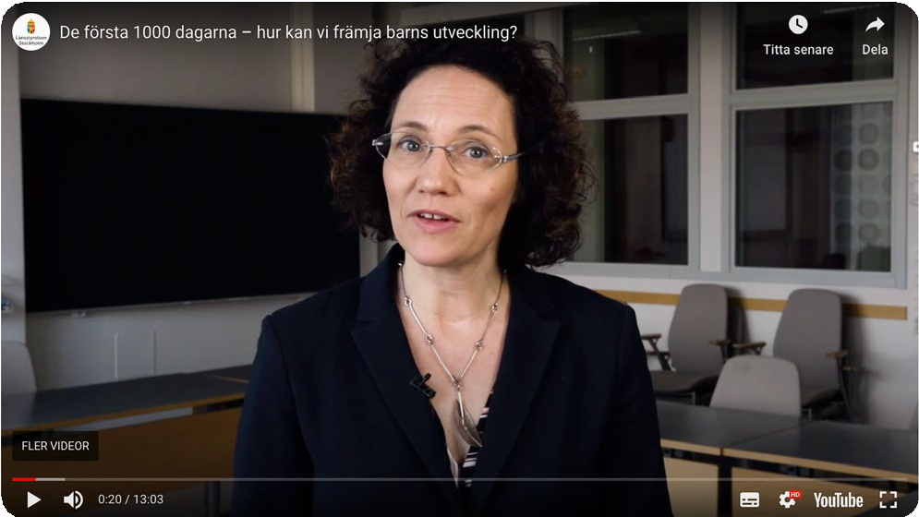
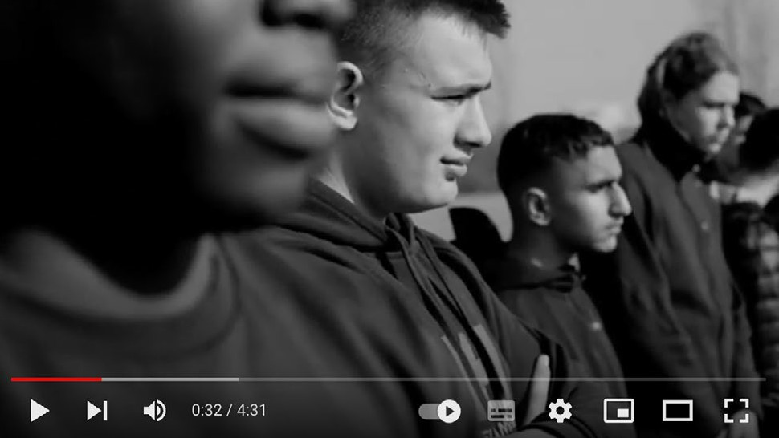
Sverige ska må bättre
1000 första dagarna
En föreläsning med Anna Sarkadi professor i socialmedicin. Framtagen av Länsstyrelsen i Stockholm.
1000 kr loppet
Om alla barns rätt till goda uppväxtvillkor. Producerad för Barnrättsdagarna av Stiftelsen Allmänna Barnhuset.
För att öka kunskapen om sambandet mellan fysisk aktivitet respektive hälsosam mat och barns och ungas hälsa har Generation Pep tagit fram en kostnadsfri webbutbildning:
Sverige ska må bättre – en utbildning om barns och ungas hälsa.
15 min
5 min
–––––– Fördjupningslänkar
1h
Notes:
Utbildningsmaterial och kortare fördjupningar
Det finns mycket forskning kring folkhälsa, här hittar du tre korta fördjupningar att använda som internutbildning, i skolan eller för egen fördjupning.
- En timme från Generation Pep. Framtagen för att öka kunskapen om sambandet mellan fysisk aktivitet respektive hälsosam mat och barns och ungas hälsa. Det är en kostnadsfri webbutbildning. - En kvart om de 1000 första dagarna i livet. En föreläsning med Anna Sarkadi, professor i socialmedicin. Framtagen av Länsstyrelsen i Stockholm. - Fem minuter film: ”1000 kronors loppet”. Om alla barns rätt till goda uppväxtvillkor. Producerad för Barnrättsdagarna av Stiftelsen Allmänna Barnhuset.

Slide 40
Ett sammanhållet system
Starkt politiskt ledarskap i det främjande och förebyggande arbetet
Hög kapacitet i tjänstemannaorganisationen
Verksamheter som stärker skyddsfaktorer och minskar riskfaktorer
Främjande och förebyggande in- satser och metoder.
Graviditet – 2 år
3 – 6 år
7 – 12 år
13 – 15 år
16 – 18 år

Slide 41
Vilken historia är du med och skapar?
–––––– Avsnitt 4

Slide 42
Vilken historia är du med och skapar?
Välj ett problem att jobba med. Reflektera kring hur det sett ut historiskt, hur det ser ut idag och hur du vill att det ska se ut framöver. Skriv ner historiska och nutida händelser och reflektera över målsättningar för den historia du vill vara med och skapa.
Du är här!
Dåtid
Framtid
Nutid

Slide 43
Notes:
Goda exempel från historien
Det kan vara svårt att se hur åtgärder och förslag påverkar på sikt.
Ett sätt att hitta mod för att ta långsiktiga beslut är att inspirerars av historien.
Till exempel fluorsköljning i skolan som hjälpte Sverige att få en god tandhälsa eller hur införandet av simskolor minskade antalet drunkningsolyckor.
Vilken historia är du med och skapar?

Slide 44
Notes:
Goda exempel från historien
Det kan vara svårt att se hur åtgärder och förslag påverkar på sikt.
Ett sätt att hitta mod för att ta långsiktiga beslut är att inspirerars av historien.
Till exempel fluorsköljning i skolan som hjälpte Sverige att få en god tandhälsa eller hur införandet av simskolor minskade antalet drunkningsolyckor.
Vilken historia är du med och skapar?

